Slide 1
Kontexty intermediality v Rámcovém vzdělávacím programu
Mgr. et Mgr. Romana Siebenbürgerová

Slide 2
INTERMEDIALITA
zkoumá vztahy různých médií, která se vzájemné prolínají, a jejich spojením vzniká úplně nové dílo, jehož části od sebe již nejdou oddělit.
Intermediální vztahy lze v současnosti nalézt prakticky ve všech uměleckých rovinách, tedy v rovině obrazu, zvuku či textu.

Slide 3
INTERMEDIALITA
„termine ombrello(ne)“ pro:
„multimedialita“,
„plurimedialita“,
„transmedialita“,
„hypermedialita“
„Medientransfer“,
„mediální transformace“,
„Medienwechsel“,
„remediace“,
„hyperfikce“,
„synestezie“,
„mixed media“,
„transposition d’art“,
„ut pictura poesis“,
„ekfráze“,
„zfilmování“,
„adaptace“,
„zhudebnění“…

Slide 4
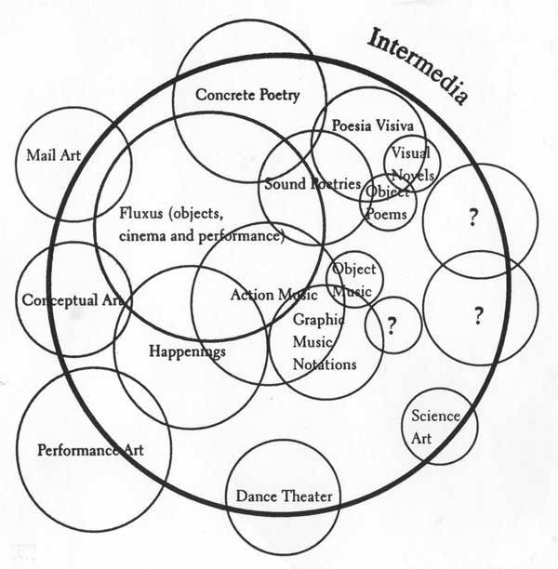
INTERMEDIALITA

Slide 5
Vztahy mezi médii
Intermedialita zahrnuje oproti jiným mediálním relacím skutečnost, že v rámci jejich průniku jsou veškeré zúčastněné entity transformovány, jsou sjednocovány do nového celku. Nejedná se o jednotlivé mixy, kombinace či přenosy, ale výsledná forma musí být jednolitým tvarem se svou vlastní kvalitou. Autor vytváří konceptuální fúze, výstavba prostoru v díle je daná stíráním hranic mezi jednotlivými uměními.
Transmediální relace lze definovat jako vztahy mezi médii, které jsou založené na principu transpozice nebo transferu. Tato relace se vyskytuje, pokud vedle sebe působí jednotlivé formy, aniž by docházelo k jejich propojování, k jejich vzájemné interakci.

Slide 6
Media vhodná k propojování
klasická – kresba, malba, modelování, prostorové vytváření, fotografie, film
nová média – digitální umění, internet, video, animace
mimovýtvarné projevy - hudba, drama, literatura, výrazový tanec

Slide 7
Průřezová témata
Osobnostní a sociální výchova
Výchova demokratického občana
Výchova k myšlení v evropských a globálních souvislostech
Multikulturní výchova
Environmentální výchova
Mediální výchova

Slide 8
Průřezová témata
Tři základní způsoby začlenění průřezových témat do výuky:
1. integrace do vyučovacích předmětů
2. zavedení samostatného vyučovacího předmětu
3. projektové vyučování

Slide 9
Osobnostní a sociální výchova – Subtéma:
Rozvoj schopností poznávání
Sebepoznání a sebepojetí
Seberegulace a sebeorganizace
Psychohygiena
Kreativita
Poznávání lidí
Mezilidské vztahy
Komunikace
Kooperace a kompetice
Řešení problémů a rozhodovací dovednosti
Hodnoty, postoje, praktická etika

Slide 10
Výchova demokratického občana
- Subtéma:
Občanská společnost a škola
Občan, občanská společnost a stát
Formy participace občanů v politickém životě
Principy demokracie jako formy vlády a způsobu rozhodování

Slide 11
Výchova k myšlení v evropských a globálních souvislostech - Subtéma:
Evropa a svět nás zajímá
Objevujeme Evropu a svět
Jsme Evropané

Slide 12
Multikulturní výchova
- Subtéma:
Kulturní diference
Lidské vztahy
Etnický původ
Multikulturalita
Princip sociálního smíru a solidarity

Slide 13
Environmentální výchova - Subtéma:
Ekosystémy
Základní podmínky života
Lidské aktivity a problémy životního prostředí
Vztah člověka k prostředí

Slide 14
Mediální výchova –
Subtéma: Práce v realizačním týmu
Název lekce
Jak vzniká časopis
Jak se dělá film
Oblast PT zasažená v lekci
Co vše musíme dělat, aby školní
časopis byl smysluplný
Aktivita - umožní žákům
pochopení základních principů
vzniku hraného filmu, jeho
ceny a nutnosti ochrany
autorských práv
Více na http://www.prurezovatemata.cz/Portals/0/Dokumenty/Metodika_k_projektu_prurezova_temata.pdf

Slide 15
Mediální výchova - Subtéma:
Kritické čtení a vnímání mediálních sdělení
Interpretace vztahu mediálních sdělení a reality
Stavba mediálních sdělení
Vnímání autora mediálních sdělení
Fungování a vliv médií ve společnosti
Tvorba mediálního sdělení
Práce v realizačním týmu

Slide 16
Výtvarná výchova
Očekávané výstupy – 2. stupeň
VV-9-1-01 vybírá, vytváří a pojmenovává co nejširší škálu prvků vizuálně obrazných vyjádření a jejich vztahů; uplatňuje je pro vyjádření vlastních zkušeností, vjemů, představ a poznatků; variuje různé vlastnosti prvků a jejich vztahů pro získání osobitých výsledků
➢ VV-9-1-02 užívá vizuálně obrazná vyjádření k zaznamenání vizuálních zkušeností, zkušeností získaných ostatními smysly a k zaznamenání podnětů z představ a fantazie
➢ VV-9-1-03 užívá prostředky pro zachycení jevů a procesů v proměnách a vztazích; k tvorbě užívá některé metody uplatňované v současném výtvarném umění a digitálních médiích – počítačová grafika, fotografie, video, animace
➢ VV-9-1-04 vybírá, kombinuje a vytváří prostředky pro vlastní osobité vyjádření; porovnává a hodnotí jeho účinky s účinky již existujících i běžně užívaných vizuálně obrazných vyjádření
➢ VV-9-1-05 rozliší působení vizuálně obrazného vyjádření v rovině smyslového účinku, v rovině subjektivního účinku a v rovině sociálně utvářeného i symbolického obsahu

Slide 17
Výtvarná výchova
Očekávané výstupy – 2. stupeň
➢ VV-9-1-06 interpretuje umělecká vizuálně obrazná vyjádření současnosti i minulosti; vychází při tom ze svých znalostí historických souvislostí i z osobních zkušeností a prožitků
➢ VV-9-1-07 porovnává na konkrétních příkladech různé interpretace vizuálně obrazného vyjádření; vysvětluje své postoje k nim s vědomím osobní, společenské a kulturní podmíněnosti svých hodnotových soudů
➢ VV-9-1-08 ověřuje komunikační účinky vybraných, upravených či samostatně vytvořených vizuálně obrazných vyjádření v sociálních vztazích; nalézá vhodnou formu pro jejich prezentaci

Slide 18
Učivo
ROZVÍJENÍ SMYSLOVÉ CITLIVOSTI
• prvky vizuálně obrazného vyjádření – linie, tvary, objemy, světlostní a barevné kvality, textury; vztahy a uspořádání prvků v ploše, objemu, prostoru a v časovém průběhu (podobnost, kontrast, rytmus, dynamické proměny, struktura), ve statickém i dynamickém vizuálně obrazném vyjádření
• uspořádání objektů do celků v ploše, objemu, prostoru a časovém průběhu – vyjádření vztahů, pohybu a proměn uvnitř a mezi objekty (lineární, světlostní, barevné, plastické a prostorové prostředky a prostředky vyjadřující časový průběh) ve statickém i dynamické vyjádření
• reflexe a vztahy zrakového vnímání k vnímání ostatními smysly – vědomé vnímání a uplatnění mimovizuálních podnětů při vlastní tvorbě; reflexe ostatních uměleckých druhů (hudebních, dramatických)
• smyslové účinky vizuálně obrazných vyjádření – umělecká výtvarná tvorba, fotografie, film, tiskoviny, televize, elektronická média, reklama; výběr, kombinace a variace ve vlastní tvorbě

Slide 19
UPLATŇOVÁNÍ SUBJEKTIVITY
• prostředky pro vyjádření emocí, pocitů, nálad, fantazie, představ a osobních zkušeností –manipulace s objekty, pohyb těla a jeho umístění v prostoru, akční tvar malby a kresby, uspořádání prostoru, celku vizuálně obrazných vyjádření a vyjádření proměn; výběr, uplatnění a interpretace
• typy vizuálně obrazných vyjádření – hračky, objekty, ilustrace textů, volná malba, skulptura, plastika, animovaný film, comics, fotografie, elektronický obraz, reklama, vizualizované dramatické akce, komunikační grafika; rozlišení, výběr a uplatnění pro vlastní tvůrčí záměry
• přístupy k vizuálně obrazným vyjádřením – hledisko jejich vnímání (vizuální, haptické, statické, dynamické), hledisko jejich motivace (fantazijní, symbolická, založená na smyslovém vnímání, racionálně konstruktivní, expresivní); reflexe a vědomé uplatnění při vlastních tvůrčích činnostech

Slide 20
DOPLŇUJÍCÍ VZDĚLÁVACÍ OBORY
Do RVP ZV se zařazují Doplňující vzdělávací obory, které nejsou povinnou součástí základního vzdělávání, jeho vzdělávací obsah pouze doplňují a rozšiřují. Doplňující vzdělávací obory je možné využít pro všechny nebo jen pro některé žáky jako povinný nebo povinně volitelný vzdělávací obsah.
DRAMATICKÁ VÝCHOVA
ETICKÁ VÝCHOVA
FILMOVÁ/AUDIOVIZUÁLNÍ VÝCHOVA
TANEČNÍ A POHYBOVÁ VÝCHOVA

Slide 22
RVP – gymnázia
Výtvarný obor
OBRAZOVÉ ZNAKOVÉ SYSTÉMY
Očekávané výstupy
Žák
porovnává různé znakové systémy, např. mluveného i psaného jazyka, hudby, dramatického umění
rozpoznává specifičnosti různých vizuálně obrazných znakových systémů a zároveň vědomě uplatňuje
jejich prostředky k vytváření obsahu při vlastní tvorbě a interpretaci
v konkrétních příkladech vizuálně obrazných vyjádření vlastní i umělecké tvorby identifikuje
pro ně charakteristické prostředky
objasní roli autora, příjemce a interpreta při utváření obsahu a komunikačního
účinku vizuálně obrazného vyjádření
na příkladech vizuálně obrazných vyjádření uvede, rozliší a porovná osobní a společenské zdroje tvorby, identifikuje je při vlastní tvorbě

Slide 23
RVP – gymnázia
Výtvarný obor
OBRAZOVÉ ZNAKOVÉ SYSTÉMY
Očekávané výstupy
Žák
na příkladech uvede vliv společenských kontextů a jejich proměn na interpretaci obsahu vizuálně obrazného vyjádření a jeho účinku v procesu komunikace
pojmenuje účinky vizuálně obrazných vyjádření na smyslové vnímání, vědomě s nimi pracuje při vlastní tvorbě za účelem rozšíření citlivosti svého smyslového vnímání
při vlastní tvorbě uplatňuje osobní prožitky, zkušenosti a znalosti, rozpozná jejich vliv a individuální
přínos pro tvorbu, interpretaci a přijetí vizuálně obrazných vyjádření
na příkladech objasní vliv procesu komunikace na přijetí a interpretaci vizuálně obrazných vyjádření;
aktivně vstupuje do procesu komunikace a respektuje jeho pluralitu

Slide 24
RVP – gymnázia
Výtvarný obor
ZNAKOVÉ SYSTÉMY VÝTVARNÉHO UMĚNÍ
Očekávané výstupy
Žák
nalézá, vybírá a uplatňuje odpovídající prostředky pro uskutečňování svých projektů
využívá znalosti aktuálních způsobů vyjadřování a technických možností zvoleného média pro vyjádření své představy
charakterizuje obsahové souvislosti vlastních vizuálně obrazných vyjádření a konkrétních uměleckých děl a porovnává výběr a způsob užití prostředků
své aktivní kontakty a získané poznatky z výtvarného umění uvádí do vztahů jak s aktuálními i historickými uměleckými výtvarnými projevy, tak s ostatními vizuálně obraznými vyjádřeními, uplatňovanými v běžné komunikaci
na konkrétních příkladech vysvětlí, jak umělecká vizuálně obrazná vyjádření působí v rovině smyslové, subjektivní i sociální a jaký vliv má toto působení na utváření postojů a hodnot

Slide 25
RVP – gymnázia
Výtvarný obor
ZNAKOVÉ SYSTÉMY VÝTVARNÉHO UMĚNÍ
Očekávané výstupy
Žák
vytváří si přehled uměleckých vizuálně obrazných vyjádření podle samostatně zvolených kritérií
rozlišuje umělecké slohy a umělecké směry (s důrazem na umění od konce 19. století do současnosti), z hlediska podstatných proměn vidění a stavby uměleckých děl a dalších vizuálně obrazných vyjádření
na příkladech uvádí příčiny vzniku a proměn uměleckých směrů a objasní širší společenské a filozofické okolnosti vzniku uměleckých děl
na konkrétních příkladech vizuálně obrazných vyjádření objasní, zda a jak se umělecké vyjadřovací prostředky výtvarného umění od konce 19. století do současnosti promítají do aktuální obrazové komunikace
samostatně experimentuje s různými vizuálně obraznými prostředky, při vlastní tvorbě uplatňuje také umělecké vyjadřovací prostředky současného výtvarného umění

Slide 26
Literatura a zdroje
Szczepanik, Petr (2002a). „Intermedialita“. Cinepur, č. 22
Intermedialita: slovo - obraz - zvuk: sborník příspěvků ze sympozia. 1. vyd. Editor Jan Schneider, Lenka Krausová. V Olomouci: Univerzita Palackého, 2008, 334 s. ISBN 9788024420547.
Vybrané kapitoly z intermediality. 1. vyd. Editor Jan Schneider, Lenka Krausová. Olomouc: Univerzita Palackého v Olomouci, 2008, 147 s. ISBN 9788024420554.
http://www.msmt.cz/vzdelavani/zakladni-vzdelavani/upraveny-ramcovy-vzdelavaci-program-pro-zakladni-vzdelavani
http://www.google.com/url?sa=t&rct=j&q=&esrc=s&source=web&cd=1&ved=0CCgQFjAA&url=http%3A%2F%2Fwww.msmt.cz%2Ffile%2F10427_1_1%2F&ei=7SJGVaTkN4fSUYi0gPgC&usg=AFQjCNFWhixxjr5QSKko8dvFcYG6DuPEew&bvm=bv.92291466,d.d24
http://www.prurezovatemata.cz/

Slide 27
Multimediální umělecký projekt jako součást výchovně vzdělávacího programu
Mgr. et Mgr. Romana Siebenbürgerová

Slide 28
Moderní vzdělávací projekt o současném umění a kulturních fenoménech
Divadlo Drak ve spolupráci s katedrou angličtiny PF UHK
série přednášek, rozprav, videoprojekcí, intervencí a výletů
PERFORMING IDENTITY
Novátorsky otevřená „guerillová“ série přednášek, rozprav, videoprojekcí, intervencí a výletů, které vycházejí z organického výběru témat napříč žánry. Od literatury, přes kulturní antropologii, vizuální umění, divadlo a performanci, ale i sport, hudbu nebo tzv. vysokou či pokleslou kulturu a politiku.
Setkání se žhavými tématy, která se vztahují zejména k současnému živému umění a performing arts v kontextu západního kánonu angloamerické kultury.
Prostřednictvím osobností v roli přednášejících či mediátorů diskusí, setkáme s originální a moderní formou vzdělávání. Studijní „jam session“ poskytne zároveň materiály propojující a prohlubující studium angličtiny a současného umění.

Slide 29
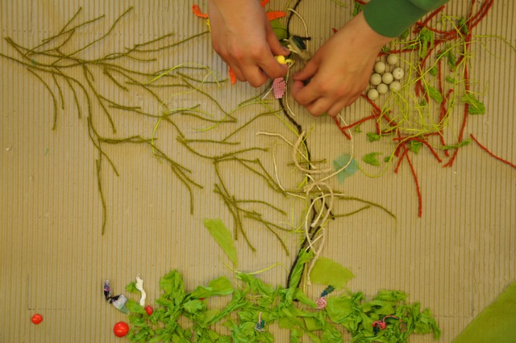
Pohyb rostlin – animace z fotografií ve výtvarné výchově
http://wiki.rvp.cz/Sborovna%2F5Pripravy_na_vyuku%2F1.st%2FV%C3%BDtvarn%C3%A1_v%C3%BDchova%2FPohyb_rostlin_%E2%80%93_animace_z_fotografi%C3%AD_ve_v%C3%BDtvarn%C3%A9_v%C3%BDchov%C4%9B

